Slide 1
Подбор и управление командой
Логунов Сергей

Slide 2
Содержание
Что такое команда?
Формирование команды
Типы и состав команд
Стили управления
Коммуникации в команде

Slide 3
Рабочая группа и команда
Рабочая группа - основная структурная единица любой организации; сообщество людей, объединенных на основании общих признаков для осуществления совместной работы, но при этом участники группы работают преимущественно самостоятельно.
Команда - хорошо структурированная и дифференцированная по связям и отношениям группа, в которой господствует коллегиальный принцип принятия решений и управления: «Один за всех и все за одного!».
Notes:
Задайте вопрос участникам «Чем отличается команда от других групп?»
Сделайте акцент на ответы типа «все работают вместе», «общие интересы»

Slide 4
Что такое команда?
Команда – это:
небольшая группа людей,
объединенных общей целью, задачами, намерениями,
использующая для ее достижения способности каждого члена,
постоянно взаимодействующие и координирующие свои усилия между собой,
рассматривающие себя как единое целое,
члены команды выполняют разные обязанности,
зависят друг от друга,
у них высокая степень участия в общем деле,
коллективная ответственность за результаты.
Notes:
Задайте вопрос участникам. После нескольких ответов по очереди открывайте строки и кратко их комментируйте.

Slide 5
Какие бывают команды
Высокая рабочая отдача
Команда, настроенная только на высокую производительность труда
Полноценно функционирующая команда
Низкая социальная отдача
Высокая социальная отдача
Дисфункциональная команда
Удобная команда
Низкая рабочая отдача
Notes:
Расскажите о типах команд
Тип 1 – это зачастую проектные команды. Много и усиленно работают, но время ограничено.
Можно привести в пример гастарбайтеров или буровиков-вахтовиков –приезжают на время, живут в не очень комфортных условиях, но работают усиленно. Проект закончился – отдыхают
Тип 2 полноценные команды. Способны работать эффективно и достаточно продолжительно
Тип 3 –удобная команда. Что-то напоминающее некоторые госструктуры. Пришли, чай-кофе попили, поболтали, а там уже и обед…. Ходить на работу приятно, а результата нет
Когда командами №3 начинают заниматься, то чаще всего начинают закручивать гайки. Т.е. ужесточают контроль. Людям это неприятно и команды распадаются – тип 4, ни результата, ни удобства.

Slide 6
Формирование состава команды
Состав команды подбирается с учетом трех признаков:
функциональной необходимости
наличие у участников личностных качеств, необходимых для достижения командных целей;
психологической совместимости и равенства будущих членов команды.
Notes:
Психологическая совместимость – это характеристика длительного взаимодействия между людьми, при котором проявления свойственных данным индивидам устойчивых черт характера не приводят к длительным и неразрешимым противоречиям.

Slide 7
Стили управления
Процессная направленность
Приказ
Убеждение
Передача
Просьба
Авторитарный
Демократический
Социальная направленность
Делегирующий
Либеральный

Slide 8
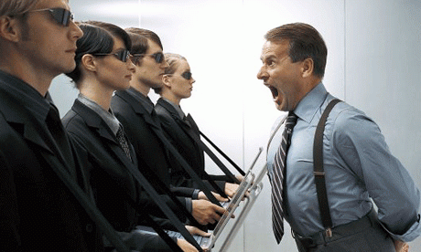
Авторитарный стиль
Директивный (или авторитарный) стиль:
Единоличное принятие решений
Жесткая дисциплина
Строгие наказания за промахи и ошибки
Требование все делать быстро, без обсуждений и тем более возражений.

Slide 9
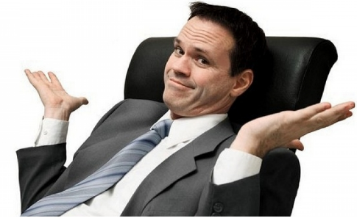
Либеральный стиль
Руководитель при принятии решений ориентируется на интересы отдельных групп в коллективе.
Пытается маневрировать, соблюдая паритет интересов.
Периодически «сталкивает» друг с другом разные стороны.
Пытается быть «добрым шефом»
Может попасть под влияние «серого кардинала»

Slide 10
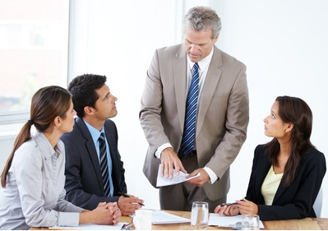
Демократический стиль
Принцип единоначалия и общественного самоуправления
Принятие и реализация стратегический целей Компании
Сочетание групповых интересов в общей работе
Прислушивается к мнению подчиненных при принятии решений

Slide 11
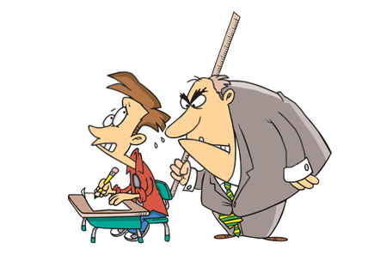
Мотивация в команде
Факторы, влияющие на поведение человека в команде:
Гигиенические
Размер зарплаты
Условия труда
Межличностные отношения
Характер контроля
Мотивирующие
Ощущение успеха
Продвижение по службе
Признание
Ответственность
Рост возможностей

Slide 12
Мотивация в команде
Хвали публично, а ругай лично!
Слабо?
Соревнование: кто круче?
Свобода действий
Осознание собственной значимости
Совместные праздники
Личное отношение
Notes:
Похвала — это действенный мотивационный инструмент, которым так часто пренебрегают руководители. А зря! Если специалист выполнил важную задачу на «отлично», вложил в работу время, силы, энергию, знания, значит его необходимо своевременно хвалить, иначе он может решить, что его работа не имеет ценности.
Казалось бы, детская забава «Слабо?», однако человек существо в разной степени азартное.
Игровая система действует тогда, когда команда понимает, за что соревнуется. Простой фотографии на доске почета, как это было в советские времена, сейчас недостаточно. Нужен мощный стимул — суперприз! Например, поездка на важную конференцию в теплые края. Дней на 7 ☺
Позвольте члену команды выполнить задачу так, как он считает нужным, — хоть стоя на голове! Мы понимаем, что кто-то может достигнуть пика продуктивности в укромном уголке, в спокойной атмосфере. Другой же сотрудник эффективно трудится только в авральном режиме под звуки разрывающихся телефонов и крики коллег.
Стремление к самореализации характерная черта любого нормального человека. Даже такая мелочь, как красивая должность и именная табличка могут здорово мотивировать человека на плодотворную работу.
Совместное проведение времени вне рабочей атмосферы существенно улучшает межличностные отношения в команде.
Самый простой способ расположить к себе человека — обращаться к нему по имени. А вот личное поздравление со значимыми датами поможет создать некую эмоциональную связь между сотрудником и командой.

Slide 13
Что значит общаться?
ОБЩАТЬСЯ – «ДЕЛАТЬ ОБЩИМ»
4 шага общения:
Выслушать другого
Подтвердить, что мы услышали
Выразить себя
Получить от собеседника подтверждение того, что сказанное было услышано

Slide 14
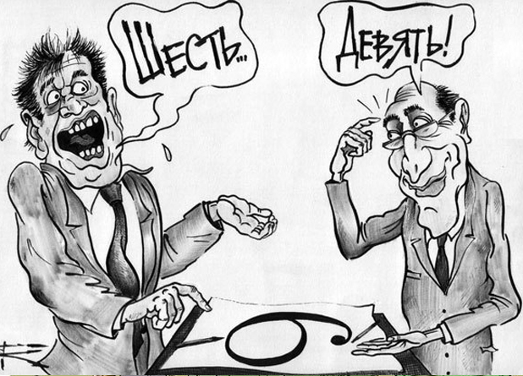
Непонимание информации
Барьеры непонимания:
Фонетический
Стилистический
Семантический
Логический
Эмоциональный
Notes:
Фонетический барьер связан с недостатками речи, к которым относятся:
слишком тихая речь, вызванная сочетанием волнения и неправильного дыхания, при которой плохо слышно уже на расстоянии нескольких метров;
слишком быстрая речь: когда коммуникатор барабанит свое сообщение, затрудняет слушателям следить за мыслью особенно при чтении текста;
слишком монотонная речь, которая усыпляет внимание;
заметные паузы: «э...э», «ну», «известно»;
проглатывание слов: затихание голоса в конце предложения приводит к тому, что слушателям труднее услышать каждое слово, что повышает риск ошибки.
Стилистический барьер непонимания может разрушить нормальную межличностную коммуникацию. Он возникает при несоответствии стиля речи коммуникатора и ситуации общения или стиля речи и актуального психологического состояния партнера по общению. Так, наукообразный стиль речи неуместен в рабочей аудитории, официально деловой стиль речи — в ситуации доверительной беседы.
Семантический барьер непонимания связан с различиями в системах значений (тезаурусах) участников общения. Это более общая проблема, чем проблема жаргонов и сленгов. Очень часто непонимание возникает вследствие того, что одному и тому же слову придаются разные значения и возникают споры, которые не имеют объективного основания, а связаны с различным пониманием смысла. Чтобы убедиться в этом, можно опросить нескольких человек, что такое идеалист. Одни скажут, что это человек с идеалами, а другие — что он сторонник идеализма. Будут правы и те и другие. Слова многозначны, а тезаурусы у участников общения разные. Нужно постоянно уточнять, какое значение вкладывает собеседник в тот или иной термин.
Логический барьер непонимания возникает в тех случаях, когда логика рассуждения, предлагаемая коммуникатором, кажется неверной его партнеру по общению, противоречит присущей ему манере доказательств или слишком сложна для него. В психологическом плане можно говорить о существовании многих логик и логических систем доказательств. Выделяют «мужскую» логику, в основном соответствующую формальной логике, начало которой заложил еще Аристотель, и «женскую» логику, которая с ней не совпадает, но по-своему логична.

Slide 15
Барьер интерпретации
Барьер субъективной интерпретации смысла информации.
Что влияет:
Личный опыт
Образование
Происхождение
Предубеждения
Надежды и страхи
и т.д
В результате человек слышит не то, что было сказано, а то, что он думает, что было сказано.

Slide 16
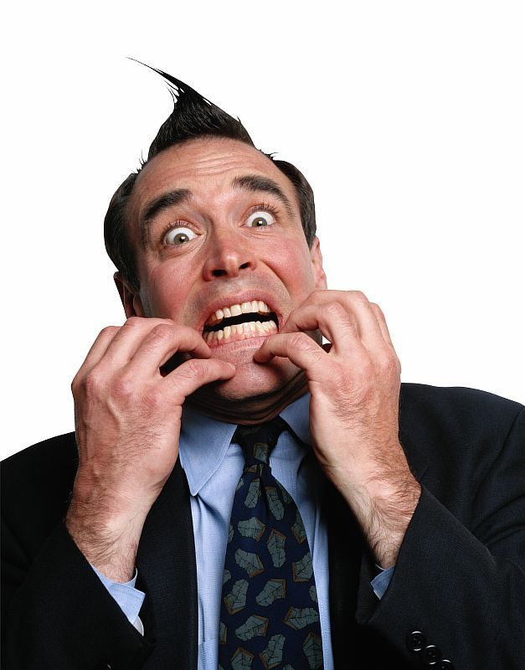
Эмоциональный барьер
Эмоциональные барьеры возникают когда человек более занят своими чувствами, предположениями, чем реальными фактами.
Слова обладают сильным эмоциональным зарядом, говорят даже об энергии слова.
Слова порождают ассоциации, вызывающие эмоциональную реакцию.

Slide 17
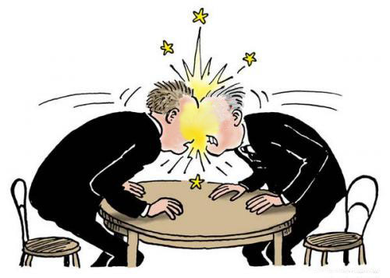
Психологический барьер
Первое впечатление
Беспричинный негатив, предвзятость
Стереотипы, отрицательные установки, из-за ложной информации
«Боязнь» контакта, неловкость
«Ожидание непонимания»
«Барьер возраста» или «Барьер статуса»
Лицедейство, неискренность

Slide 18
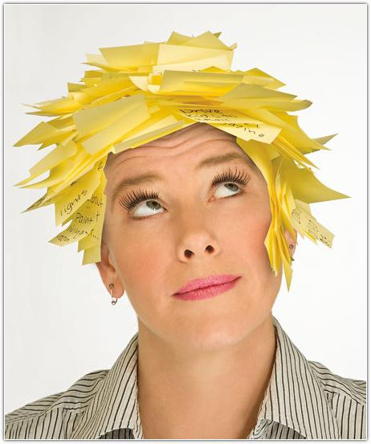
Что Вам запомнилось?
Подведем итоги

Slide 19
СПАСИБО! Готов ответить на Ваши вопросы
СЕРГЕЙ ЛОГУНОВ
Logunov@kominfin.ru

Slide 20
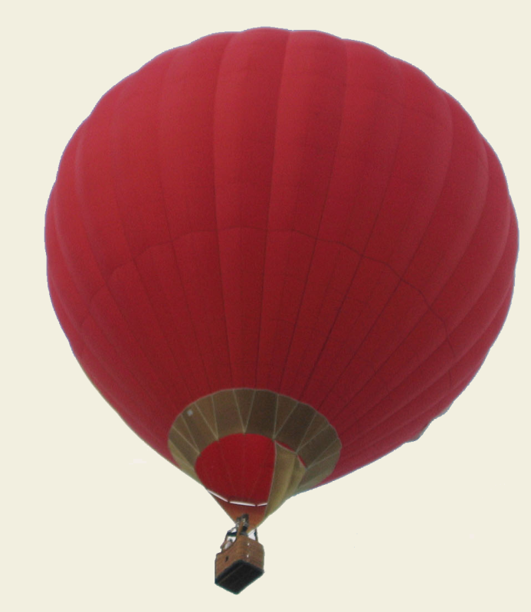
Игра «ВОЗДУШНЫЙ ШАР»
Вы падаете на воздушном шаре где-то середине Тихого Океана. Широту и долготу вы не знаете, т.к. вас очень долго мотал шторм.
Вдалеке показался остров. Вы можете долететь до него, если будете выбрасывать вещи, которые есть в вашей корзине.
Вам нужно пронумеровать, в каком порядке вы будете выбрасывать вещи.
Решение считается принятым, если его поддерживают все члены команды. У вас 15 минут, чтобы договориться о порядке выброса вещей из корзины. Чем быстрее закончите, тем больше вещей останется с вами. Если не успеете – погибнете.
Notes:
Ключевая задача занятия – участники потом проанализируют как им удалась командная работа.

Slide 21
Игра «ВОЗДУШНЫЙ ШАР»
№ | Наименование | Порядок
1 | Канистра с водой. 20 л.
2 | Комплект карт Тихого Океана. 1 кг.
3 | Лекарства и витамины. 2 кг.
4 | Пять метров нейлонового каната. 1 кг.
5 | Мобильный телефон. 0.3 кг.
6 | Рыболовная сеть. 5 кг.
7 | Теплая одежда и одеяла. 10 кг.
8 | Большая собака. 50 кг.
9 | Ножи и топоры. 5 кг.
10 | Зеркало, бритвы, косметика и парфюмерия. 3 кг.
11 | Большой надувной матрац. 3 кг.
12 | Порошок, отпугивающий акул. 1 кг.
13 | Револьвер с 6 патронами. 1 кг.
14 | Коробка с аварийным рационом. 50 рационов. 10 кг.
15 | Канистра с керосином. 20 л

Slide 22
Оценка работы
Что на Ваш взгляд в обсуждении
было удачным
было неудачным
Notes:
Задать вопросы аудитории, собрать ответы
Сделать акцент на необходимости правильно организовывать Мозговой Штурм
Кто был у вас Модератором?
Кто был Секретарем?
Наверняка спросят про правильный порядок – про это следующие слайды ☺

Slide 23
Самые важные вещи
Зеркало. Важно для сигнализации воздушным и морским спасателям.
Канистра керосина. Важна для сигнализации.
Канистра с водой. Необходима для утоления жажды. Однако на островах, как правило, есть источники воды.
Коробка с аварийным рационом. Обеспечивает основную пишу.
Надувной матрац. Можно использовать как плот, если шар упадет в воду. На суше используется для сбора дождевой воды, обеспечивает защиту от непогоды.
Ножи и топоры. Рубка леса – устройство убежища, сбор дерева для костра/сигнализации, прокладывание дороги в джунглях, охота.
Рыболовная сеть. Важна для пропитания.
Нейлоновый канат. Им можно связать снаряжение, чтобы оно не упало за борт.

Slide 24
Самые важные вещи
Зеркало. Важно для сигнализации воздушным и морским спасателям.
Канистра керосина. Важна для сигнализации.
Канистра с водой. Необходима для утоления жажды. Однако на островах, как правило, есть источники воды.
Коробка с аварийным рационом. Обеспечивает основную пишу.
Надувной матрац. Можно использовать как плот, если шар упадет в воду. На суше используется для сбора дождевой воды, обеспечивает защиту от непогоды.
Ножи и топоры. Рубка леса – устройство убежища, сбор дерева для костра/сигнализации, прокладывание дороги в джунглях, охота.
Рыболовная сеть. Важна для пропитания.
Нейлоновый канат. Им можно связать снаряжение, чтобы оно не упало за борт.

Slide 25
Что выбросить в первую очередь
Мобильный телефон. Без связи и батареек бесполезен.
Комплект карт. Без знания местоположения бесполезен
Теплая одежда и одеяла. Бесполезны. В середине Тихого Океана, температура воды в январе-феврале +29°. Воздух – теплее.
Порошок, отпугивающий акул. Бесполезен, если Вы долетите до берега.
Револьвер. Для охоты малопригоден. Без патронов бесполезен.
Большая собака. Может доплыть самостоятельно. В 2009 году Софи Такер, черно-серая австралийская овчарка, проплыла около 10 км через воды, кишащие свирепыми акулами, пока не достигла ближайшего острова, где прожила больше четырех месяцев, охотясь на диких коз.

